Slide 1


Stammtisch, Donnerstag, 27. April 2023
Photovoltaik: wo und was macht Sinn?
Patrizia Guggenheim
Präsidentin Heimatschutz Südbünden

Slide 2
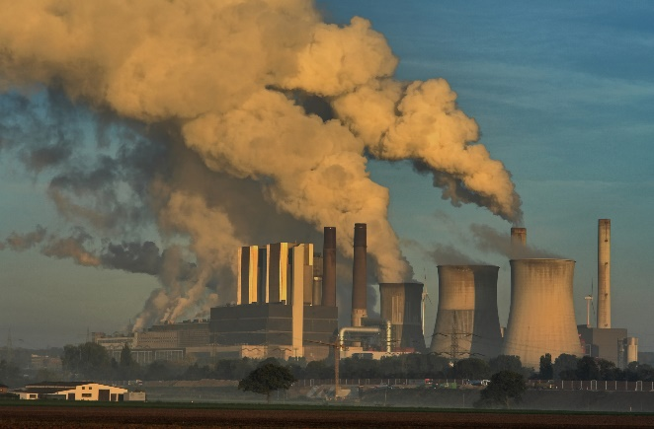
Stammtisch, Donnerstag, 27. April 2023, Photovoltaik: wo und was macht Sinn?
Die Umsetzung des Netto-null-Ziels ist wohl eine der grössten Herausforderungen der Menschheit. Insbesondere der Ausbau der erneuerbaren Energien führt zu einer enormen Belastungsprobe für den Natur-, Landschafts- und Heimatschutz. Es ist auch an uns zu beweisen, dass es nur mit einem starken Dialog geht, der von allen Beteiligten Konzessionen fordert. Ein Entweder-oder zwischen Klimaschutz und guter Baukultur führt in die Sackgasse… Gute Lösungen sind nur gemeinsam möglich.
Stefan Kunz Geschäftsführer Schweizer Heimatschutz
Kohlekraftwerk in Mannheim

Slide 3
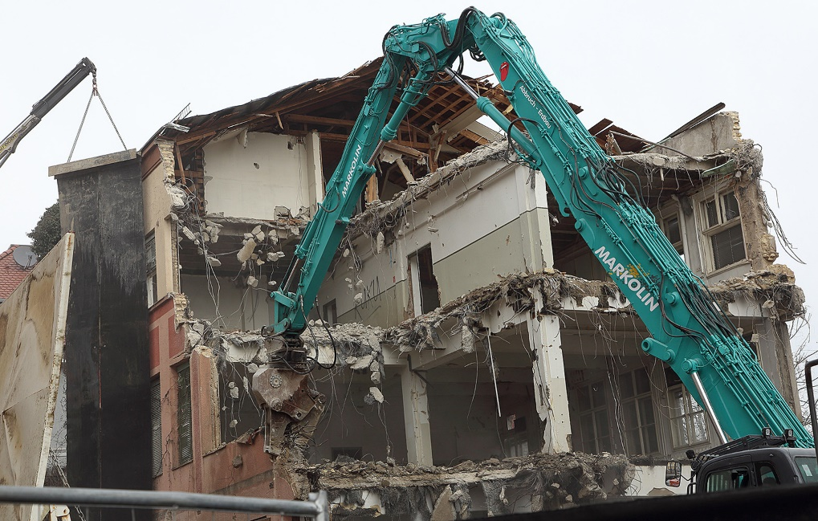
Stammtisch, Donnerstag, 27. April 2023, Photovoltaik: wo und was macht Sinn?
Graue Energie
«Die CO2 -Emissionen, die in der Schweiz beim Bau von Gebäuden verursacht werden, betragen rund 11 Mio. Tonnen. Sie entsprechen den gesamten direkten Emissionen aller Öl- und Gasheizungen in der Schweiz. (...) Die Baubranche setzt auf Abriss»
Christof Forster in: NZZ, 6. April 2022

Slide 4
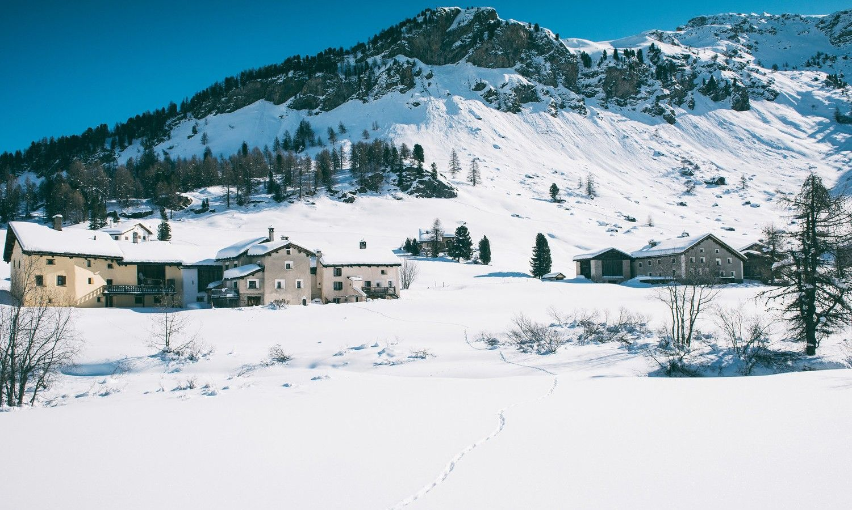
Stammtisch, Donnerstag, 27. April 2023, Photovoltaik: wo und was macht Sinn?
Die vorindustriellen Agrargesellschaften hatten ihr ganzes Leben nach der Sonne auszurichten.
Sonne und Topografie prägen die Siedlungsstrukturen und Einzelbauten.
Beispiele für eine passive Solarnutzung
Fex-Platta

Slide 5
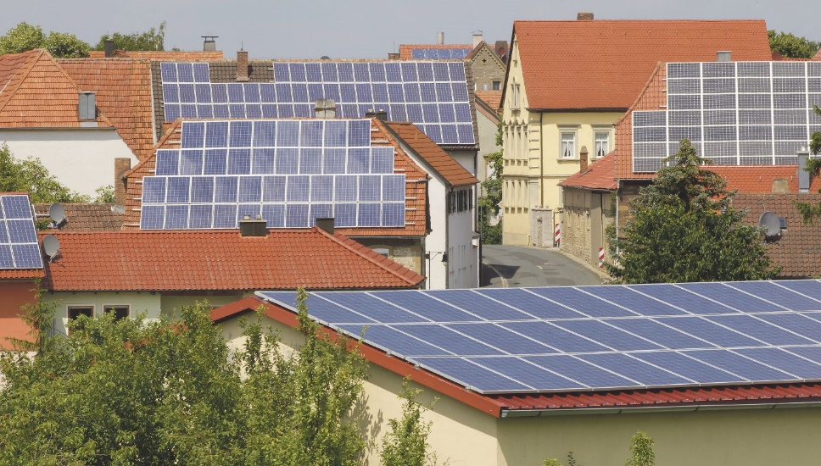
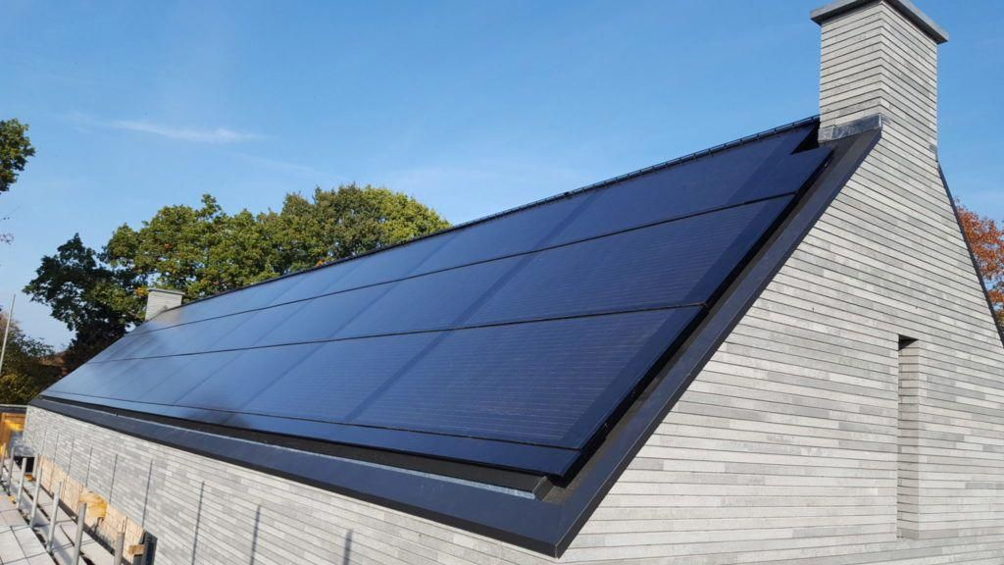
Stammtisch, Donnerstag, 27. April 2023, Photovoltaik: wo und was macht Sinn?
Planung und Bau von Solaranlagen sind baukulturelle Akte
Solaranlage beeinflusst Gestalt, Materialität und Erscheinung eines Gebäudes, eines Orts- und Landschaftsbildes
Jedes Gebäude hat unterschiedliche Voraussetzungen bezüglich Architektur, Lage, Einsehbarkeit und Bedeutung für das Orts- und Landschaftsbild.
Dies verlangt eine intensive Auseinandersetzung bei der Planung mit dem Objekt und dem Ort.
Beispiele unterschiedlicher Dachlandschaften mit Solaranlagen

Slide 6
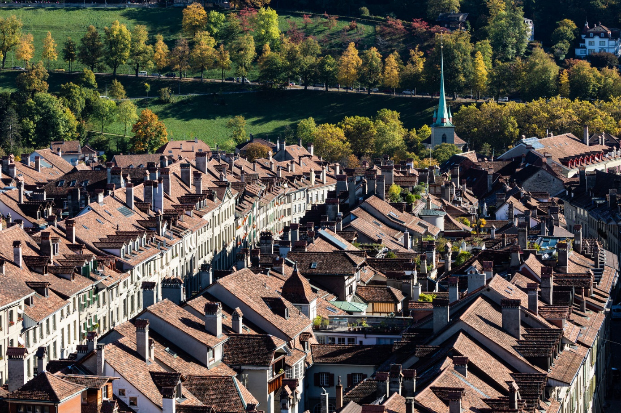
Stammtisch, Donnerstag, 27. April 2023, Photovoltaik: wo und was macht Sinn?
Der Erfolg der Energiewende hängt nicht vom Schutz der Baudenkmäler ab
Rund 5–10% der Gebäude in der Schweiz gelten als schützenswert.
Das Gesamtpotential an nutzbaren erneuerbaren Energien in der Schweiz wird durch diese Qualitätssicherung um weit weniger als 1% reduziert.
Berner Altstadt

Slide 7
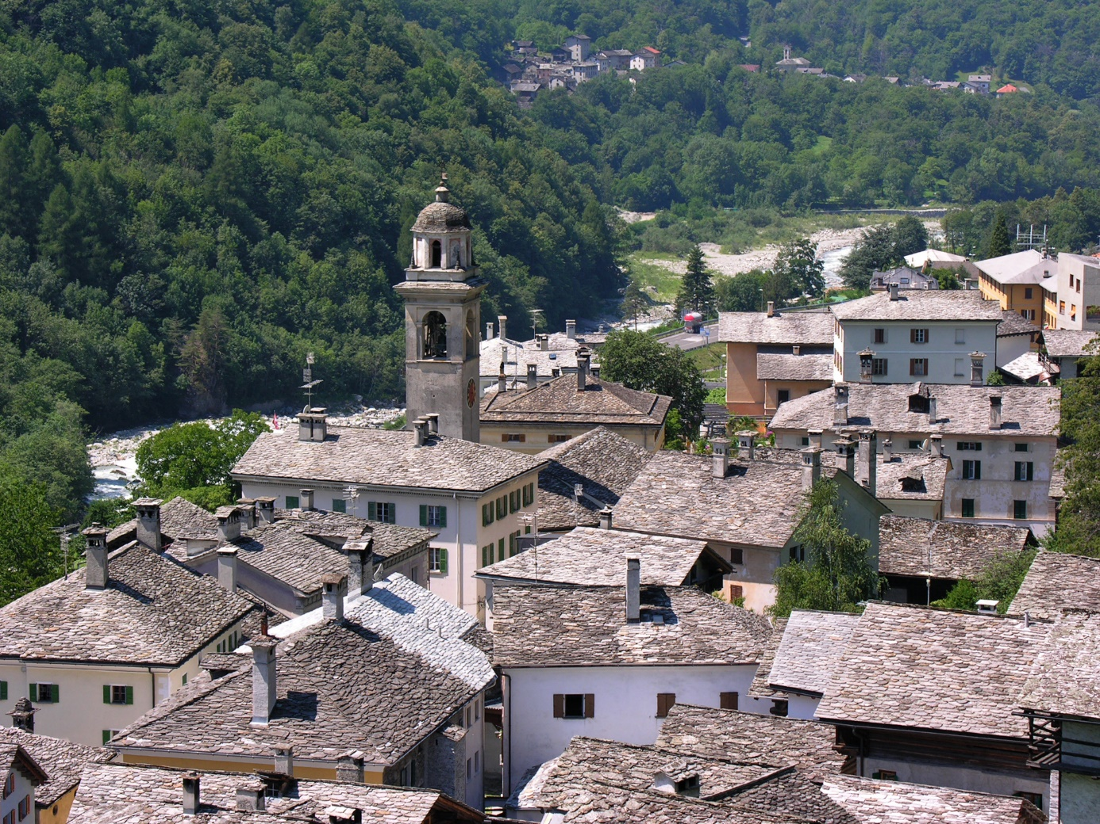
Stammtisch, Donnerstag, 27. April 2023, Photovoltaik: wo und was macht Sinn?
Bewilligungspflicht für Solaranlagen abschaffen ?
Ohne Bewilligungspflicht keine Abwägung zwischen den Interessen der Stromproduktion und des Ortsbildschutzes.
Die Dächer von Castsegna in der Gemeinde Bergell

Slide 8
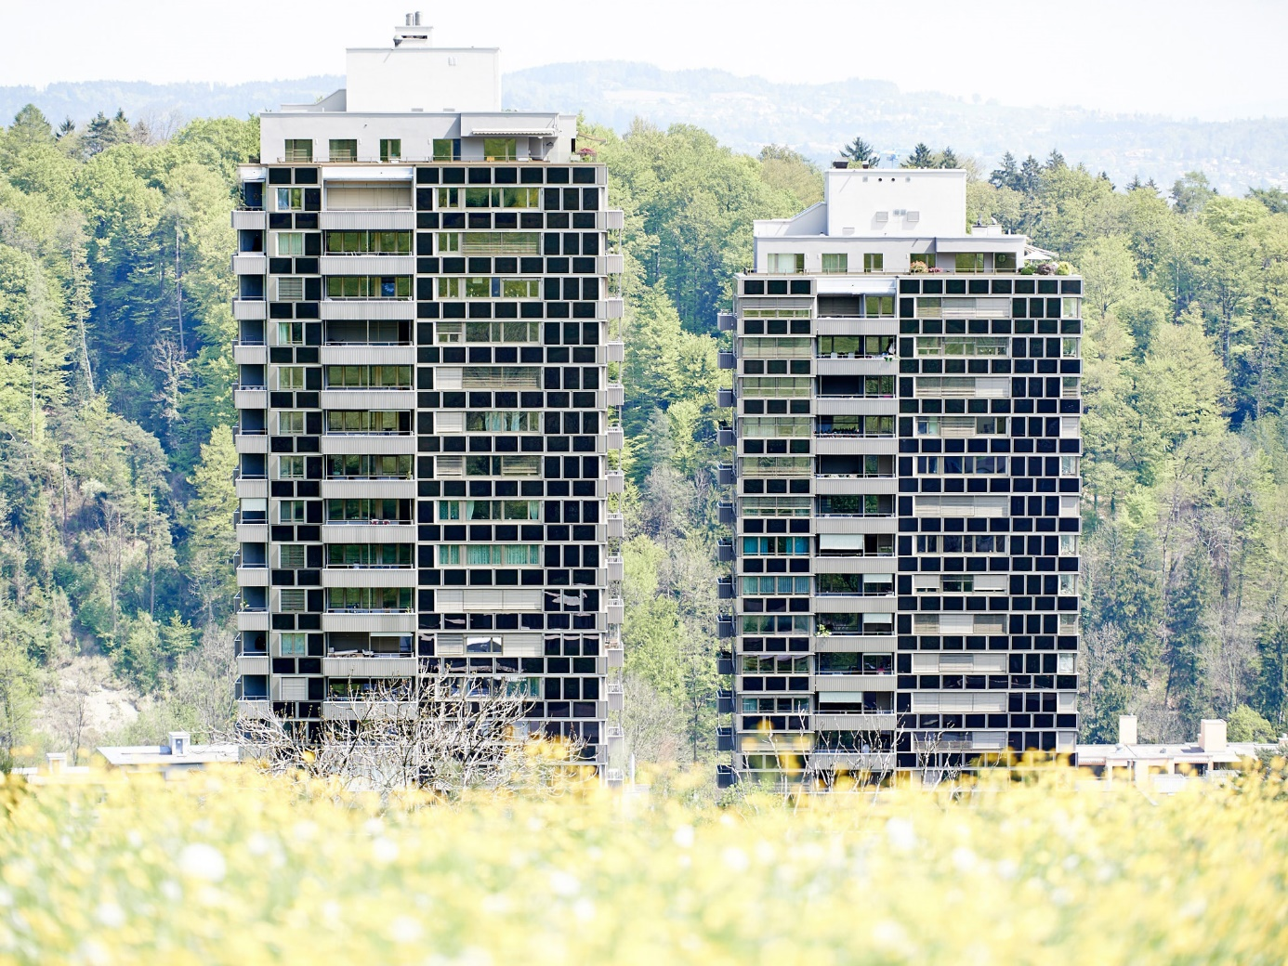
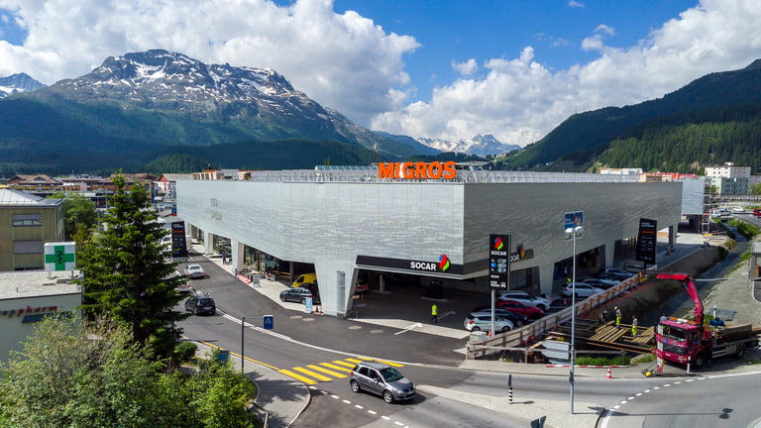
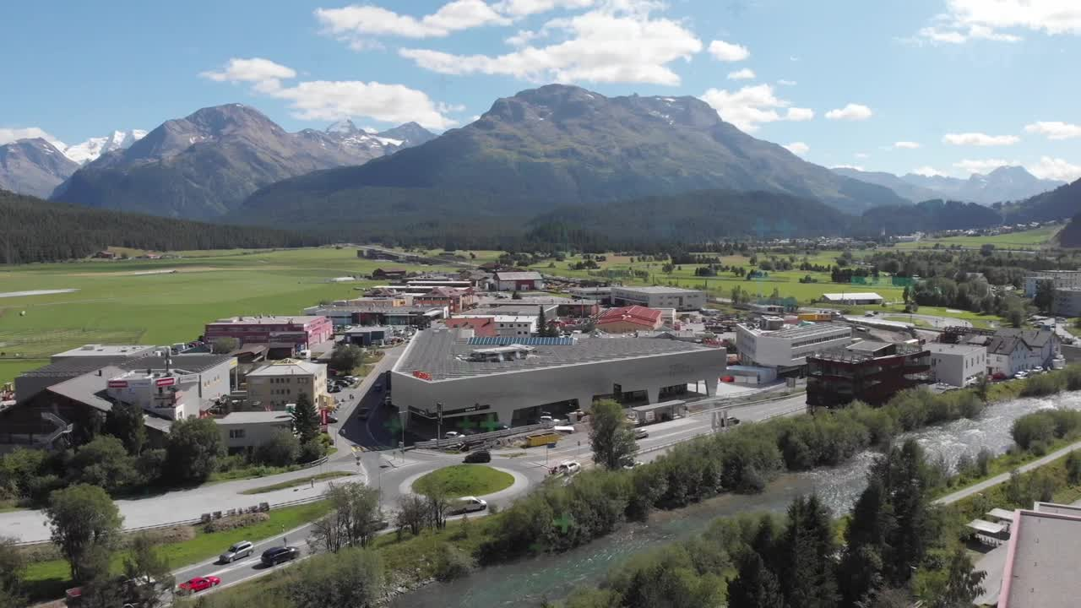
Stammtisch, Donnerstag, 27. April 2023, Photovoltaik: wo und was macht Sinn?
Gut geeignete Standorte
Dächer und teilweise Fassaden in Industrie- und Gewerbezonen
Dachflächen in der allgemeinen Bauzone
Dächer und teilweise Fassaden von Neubauten in der allgemeinen Bauzone
grosse Dachflächen auf Gebäuden in der Landwirtschaftszone,
Lärmschutzwände, Lawinenverbauungen und ähnliche grossflächige Infrastrukturbauten
Harder Haus in Zürich-Leimbach
Porta Samedan

Slide 9
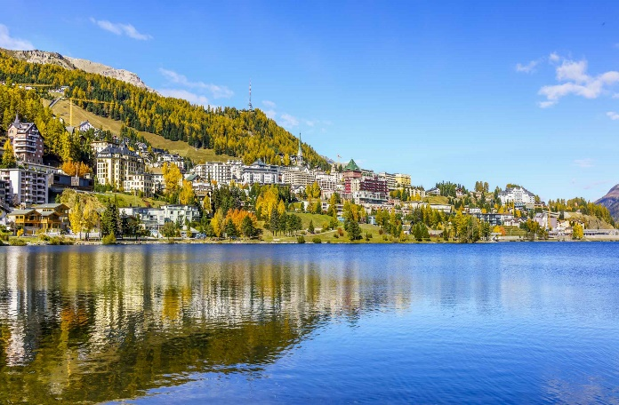
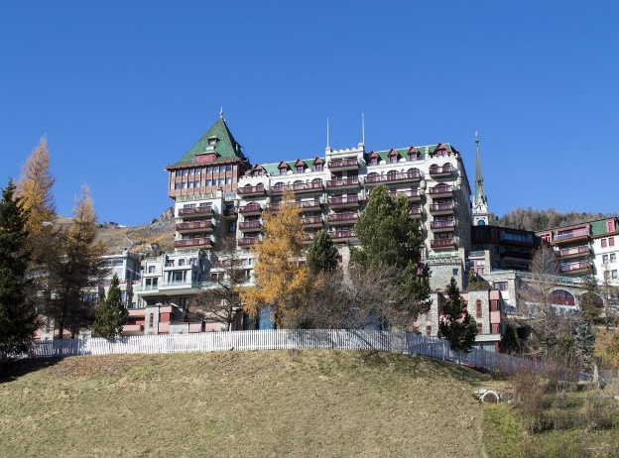
Stammtisch, Donnerstag, 27. April 2023, Photovoltaik: wo und was macht Sinn?
Problematische Standorte
Auch Umgebung von Kultur- und Naturdenkmälern
St. Moritz unterhalb des Hotel Palace

Slide 10
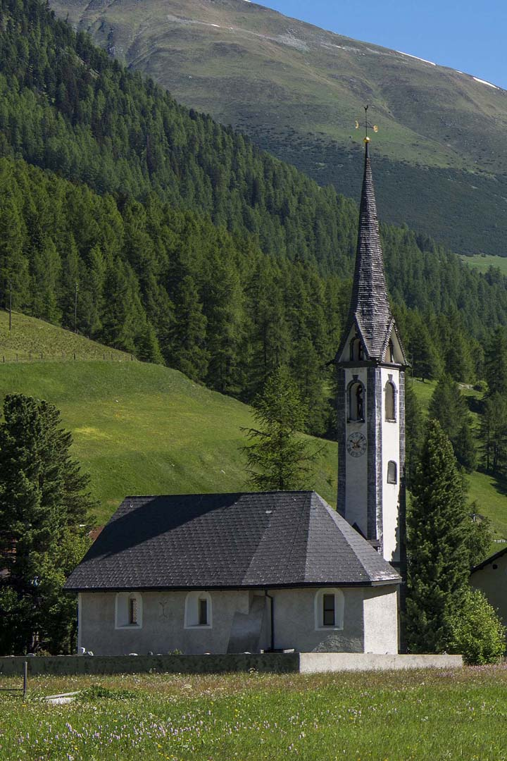
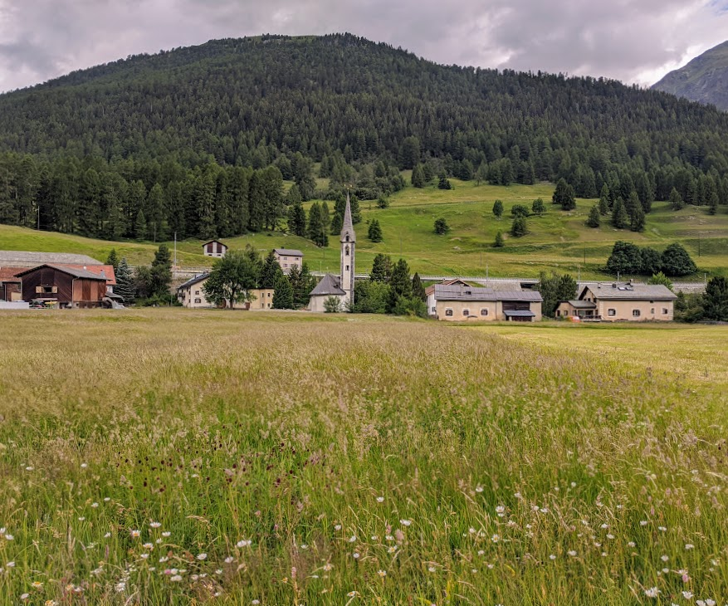
Stammtisch, Donnerstag, 27. April 2023, Photovoltaik: wo und was macht Sinn?
Ungeeignete Standorte
Kulturdenkmal unter Schutz
Intakte Umgebung
Grosse Beeinträchtigung
Kleiner Nutzen
Kirche in Cinuos-chel, 1615 / unter kantonalem Schutz

Slide 11
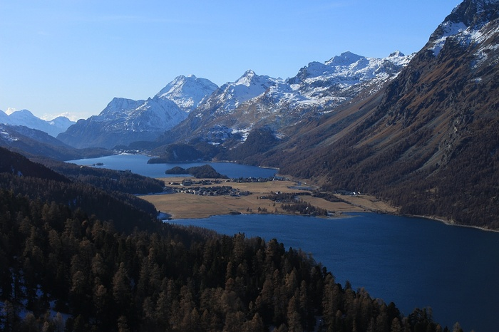
Stammtisch, Donnerstag, 27. April 2023, Photovoltaik: wo und was macht Sinn?
Ungeeignete Standorte
BLN Gebiet
Engadiner Seenlandschaft

Slide 12
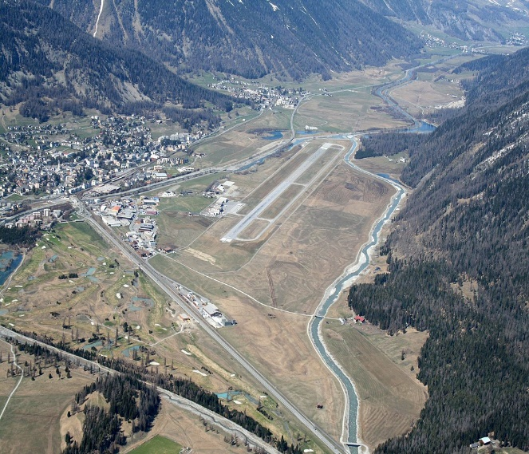
Stammtisch, Donnerstag, 27. April 2023, Photovoltaik: wo und was macht Sinn?
Geeignete Standorte
Keine geschützten Baudenkmälern
Keine sensible Gebiete
Industrie- und Gewerbezonen
Umfeld grosser Infrastrukturbauten
Grossflächige Anlagen
Kraftwerke Jahresproduktion:
Solarstromanlage Flugplatz Samedan, 37 GWh
EW St. Moritz, KW Islas, 16 GWh
ewz, Albigna, 400 GWh
Flugplatz Samedan

Slide 13
Stammtisch, Donnerstag, 27. April 2023, Photovoltaik: wo und was macht Sinn?
Eine nachhaltige Energiewende ist nur machbar im einen engen und konstruktiven Dialog aller Beteiligten!

